Slide 1
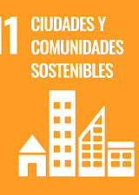

QUE ES Y POR QUE ES IMPORTANTE LA ESTRATEGIA NACIONAL DE SOSTENIBILIDAD
Dra. Celina Miranda
Directora país ONUSIDA/Presidenta MCP ES

Slide 2
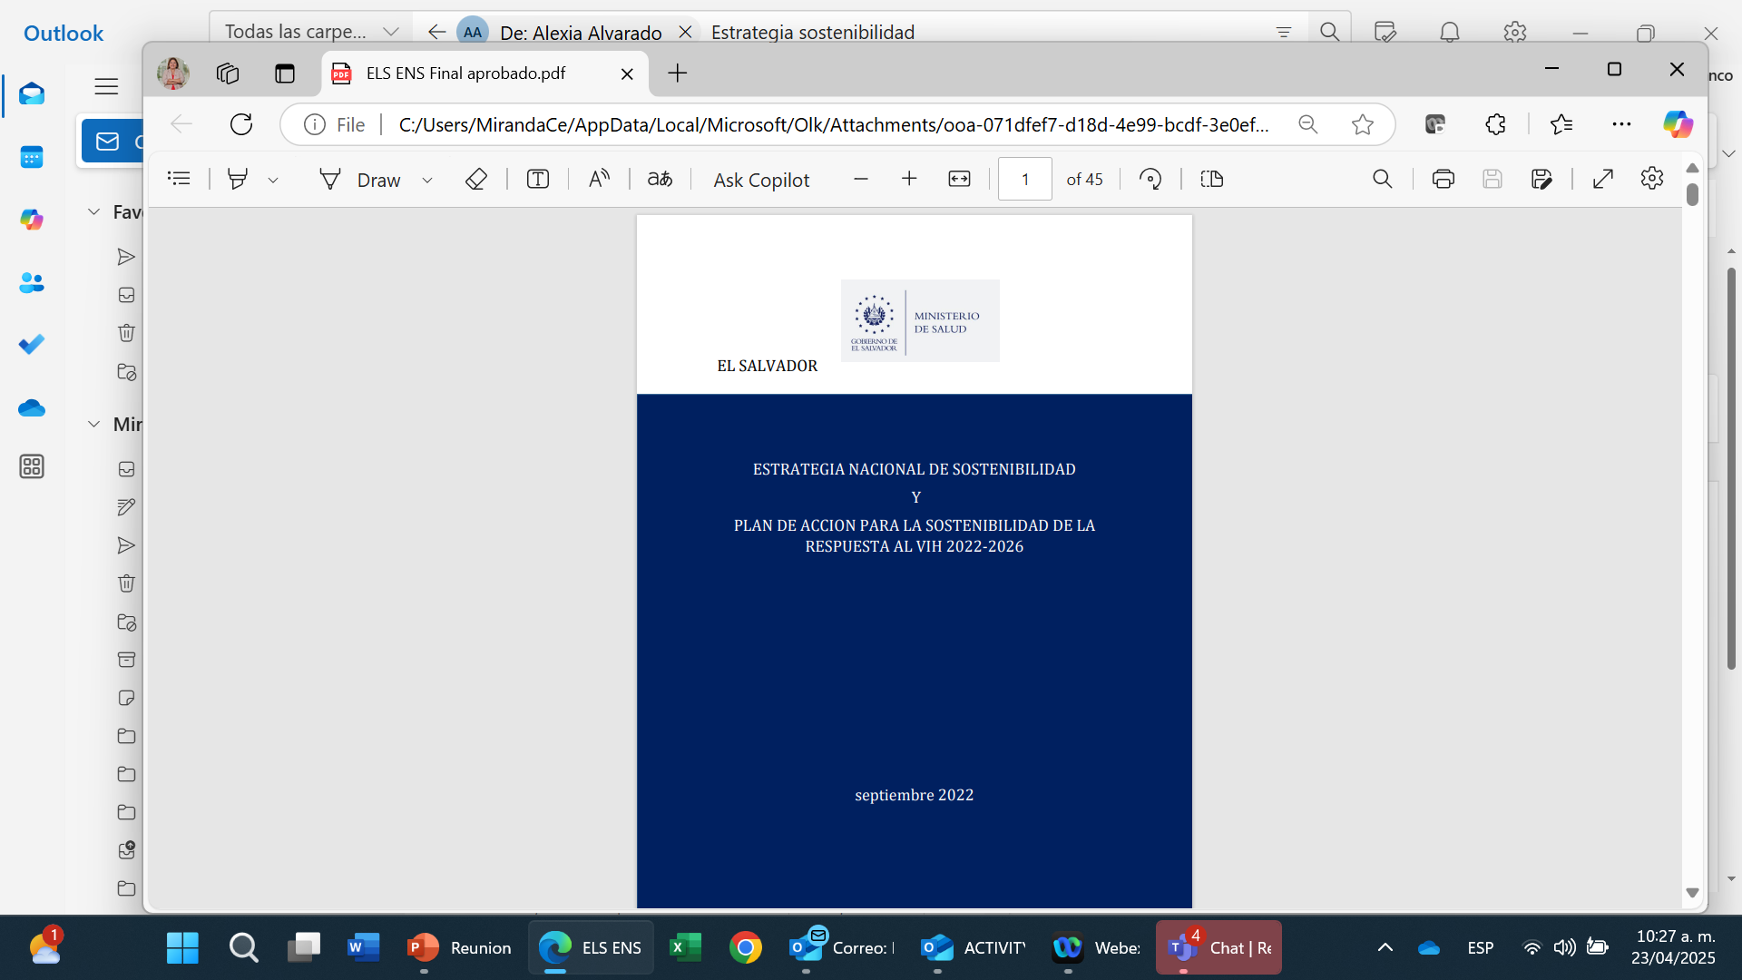
Estrategia Nacional de Sostenibilidad

Slide 3
Estrategia Nacional de Sostenibilidad
Visión
El Salvador tendrá los recursos financieros nacionales necesarios para financiar acciones y alcanzar los objetivos 95 95 95, modificará el enfoque de las acciones para garantizar su eficiencia y efectividad en la erradicación de la epidemia de VIH al 2030. Para ello se buscarán espacios para aumentar los recursos nacionales, articulados con recursos privados, optimizando acciones costo-efectivas en servicios de prevención y atención del VIH. El respeto a los derechos humanos será un eje transversal en el accionar.
Misión
El Salvador cuenta con participación multisectorial comprometida en la respuesta nacional al VIH, gestiona los recursos financieros necesarios tanto públicos como privados para lograr su contención al 2030, diseña e implementa estrategias que contribuyen al logro de los objetivos 95 95 95

Slide 4
Estrategia Nacional de Sostenibilidad
Objetivo General
Intensificar el cumplimiento de los compromisos relacionados al alcance de las metas 95 95 95, mediante intervenciones más costo-efectivas en un ambiente de respeto a los derechos humanos, que posibilite la reducción de nuevas infecciones, la contención y el control sostenible de la epidemia de VIH, principalmente en las poblaciones de mayor riesgo.
Objetivos Específicos
a)Fortalecer el marco de políticas requeridas para la sostenibilidad y su implementación
b) Gestionar la movilización de recursos nacionales, tanto públicos como privados, para el desarrollo de acciones costo-efectivas dirigidas a la contención de la epidemia, con énfasis en poblaciones clave.
c) Implementar acciones costo efectivas que contribuyan a optimizar los recursos financieros existentes

Slide 5
Principios
Universalidad en salud integración y vinculación con los sectores en la región.
Rectoría de los gobiernos en la región.
Derechos Humanos protección y promoción de los derechos humanos, de igualdad entre los sexos y de la equidad en el derecho a la salud.
Alianzas para obtener mayor impacto.
Participación activa de las personas con VIH, Poblaciones prioritarias y la comunidad

Slide 6
Participación multisectorial
Programa Nacional de ITS y VIH/Sida del MINSAL,
Receptores principales del Fondo Mundial (Plan Internacional
y MINSAL),
Instituto Salvadoreño del Seguro Social,
Unidad Financiera Institucional del MINSAL,
Empresa privada, MCP-ES, CONAVIH, organizaciones de sociedad civil y ONUSIDA, agencias de cooperación
SICA y personal del Ministerio de Hacienda,
Proyecto de USAID de Sostenibilidad y Derechos Humanos en VIH para Centroamérica FANCAP
Otros socios PEPFAR
La Estrategia no sustituye al Plan Estratégico Nacional Multisectorial de VIH

Slide 7
El contenido del presente documento está estructurado de la siguiente manera:
Primera sección introduce y caracteriza la naturaleza de la Estrategia Nacional de Sostenibilidad;
b) Segunda sección presenta el análisis de situación de las condiciones de país en preparación para la sostenibilidad;
c) Tercera sección presenta los lineamientos estratégicos y plan de acción para la sostenibilidad;
d) Cuarta sección establece recomendaciones generales para el monitoreo de la sostenibilidad.

Slide 8
La Estrategia de Sostenibilidad responde a:
La necesidad de contar con un marco político que delimite y visualice las áreas prioritarias a ser abordadas por el país para avanzar con mayor rapidez, hacia el logro de las metas mundiales definidas para controlar la epidemia de VIH y acabar con el sida.

Slide 9
La Estrategia de Sostenibilidad busca implementar:
Acciones dirigidas a aumentar la cobertura de intervenciones programáticas
Diagnosticar a un mayor número de personas con el VIH;
Inicio rápido del tratamiento antirretroviral (TAR) - independiente del conteo de CD4-
Mantener adherentes al medicamento a las personas en TAR
Reducir la probabilidad de transmisión del VIH.
Mejorar calidad de vida.
Lograr al 2030:
El 95% de las personas con VIH conozcan su diagnóstico;
El 95% de las personas que conocen su diagnóstico reciban TAR,
El 95% de las personas en TAR, reporten carga viral indetectable.

Slide 10
Ámbito de acción | Pilar de sostenibilidad
Económico-financiero | Aplicación de metodologías y Técnicas de análisis, maximización de impacto y principios de economía y gestión de la salud, para la administración estratégica de las finanzas relacionadas con el VIH/sida, Movilización de recursos internos, asignación oportuna de recursos, presupuesto basados en resultados, selección de intervenciones costo-efectivas, monitoreo del gasto, estrategias para la reducción de costos.
Técnico-programático | Planificación, gestión y fortalecimiento de condiciones para la entrega de los servicios relacionados de VIH/sida en las instalaciones de salud y en el nivel local. Fortalecimiento de la cadena de suministros médicos y medicamentos, laboratorio, infraestructura de carga viral y disponibilidad de datos sobre la epidemia del VIH/Sida
Político-normativo | Desarrollo, implementación y supervisión de una amplia gama de políticas nacionales, planes, leyes, guías, reglamentos, protocolos necesarios para lograr la cobertura de intervenciones de alto impacto, la protección social, jurídica y equidad de quienes acuden a los servicios de VIH/sida, así como los lineamientos para la normalización de intervenciones

Slide 11
Ámbito económico- Financiero
Financiamiento público

Slide 12
LINEAMIENTOS ESTRATÉGICOS Y PLAN DE ACCIÓN PARA LA SOSTENIBILIDAD
Linea de acción | Situación actual | Meta | Responsable
1. Movilización de recursos mediante el incremento del presupuesto de fondos públicos para VIH que permita aumentar la proporción de gastos cubiertos con fondos nacionales, cubrir necesidades actuales y el aumento de cobertura requeridos. | La inversión actual es de $ 57 millones (MEGAS)y la inversión requerida para el 2019 es de $ 72 millones, la subvención del Fondo Mundial naliza el 2021 y el GOES tendría que asumir 9 millones de dólares. | Incremento de un 1% anual en el presupuesto para la respuesta al VIH | MINSAL, ISSS, Ministerio de Hacienda, Dirección General de Presupuesto, Asamblea Legislativa, Organización de Personas con VIH.
2.Movilización y aseguramiento de recursos mediante la creación de línea del presupuesto público etiquetada para VIH que asegure los recursos necesarios año con año | El diseño y asignación presupuestaria se basa en el histórico de ejecución presupuestaria. | Aplicar en un 100% el mecanismo de presupuesto etiquetado para la asignación de presupuesto con fondos públicos para VIH. | MINSAL, ISSS, SM, BM, FOSALUD, Programa Nacional de VIH e ITS, Asamblea Legislativa, Ministerio de Hacienda, SETEPLAN y ONG´S. 32

Slide 13
LINEAMIENTOS ESTRATÉGICOS Y PLAN DE ACCIÓN PARA LA SOSTENIBILIDAD
Linea de acción | Situación actual | Meta | Responsable
3. Redireccionar recursos de contribuciones existentes (Ejemplo FOSALUD | El desempeño económico del país presenta tasas de crecimientos muy bajas que permitan pensar la factibilidad de redireccionar recursos de contribuciones existentes, sin que ello genere variaciones en las condiciones de pobreza de la población | Análisis técnico nanciera para la redirección de recursos de contribuciones existentes. Fuente de redirección de recursos identificada | MINSAL, ISSS, SM, BM, FOSALUD, Programa Nacional de VIH e ITS, Asamblea Legislativa, Ministerio de Hacienda, SETEPLAN, Organizaciones de Sociedad Civil y Organizaciones del Sector Privado
4.Movilización de recursos privados mediante otras estrategias focalizadas para determinados segmentos de población, vigentes y/o potenciales. | Existe una desconfianza entre el sector privado con el sector público, sin embargo por parte del sector público se están impulsando acciones de acercamiento | Activar los mecanismos de diálogos político como técnico con una representación con poder de impulsar las acciones en el sector público como privado | SETEPLAN, MINSAL, ISSS, FOSALUD, SM, BM, Organizaciones de la Sociedad Civil, Empresas Aseguradas Nacionales como Internacionales

Slide 14
Ámbito técnico-programático

Slide 15
LINEAMIENTOS ESTRATÉGICOS Y PLAN DE ACCIÓN PARA LA SOSTENIBILIDAD
Línea de acción | Situación actual | Meta | Responsable
1.Reducción de costos mediante el rediseño de programas para la disminución de actividades de baja prioridad que no provocan impacto en el control de la epidemia, la reducción en el número de nuevas infecciones por VIH y la eliminación del sida, y movilizarlos a intervenciones costo-efectivas. | Actualmente están diseñadas acciones en el Plan Estratégico Nacional Multisectorial que corresponden a poblaciones clave; acciones de prevención en población general (condones, ITS, CPV, PTMI, medios de comunicación masiva, maestros en el sistema escolar y prolaxis de TB), acciones de prevención en cuidados de salud (sangre segura, inyecciones médicas, PPE); servicios de cuidado y tratamiento: tratamiento antirretroviral, servicios de atención y costos de servicios para atención de infecciones oportunistas; acciones de entorno favorable y acciones de políticas, monitoreo y evaluación, administración e Investigación. Fuente: Plan Estratégico Nacional Multisectorial 2016-2021. | Revisión de medio término del PENM 2016-2021 para la modificación o rediseño de acciones, para priorizar aquellas de mayor impacto en el control de la epidemia. (Se realizará en el mes de mayo 2019) | Subcomisión Nacional de M y E de CONAVIH, Programa de VIH, Sociedad Civil, Agencias de Cooperación.

Slide 16
LINEAMIENTOS ESTRATÉGICOS Y PLAN DE ACCIÓN PARA LA SOSTENIBILIDAD
Línea de acción | Situación actual | Meta | Responsable
2. Aumento de la eficiencia y efectividad, mediante el rediseño de acciones para fortalecer y ampliar cobertura de las intervenciones del continuo de la atención que tienen un impacto positivo en el control de la epidemia, reduciendo la probabilidad de transmisión y evitando nuevas infecciones por VIH. | Servicios de salud centralizados en 20 Hospitales. No hay diferenciación de servicios de salud (horarios), CV y CD4 cada 6 meses. Inicio de TAR con menos de 500 CD4. La dispensación de ARV solamente está confinada a Hospitales. El ISSS tiene servicios de atención centralizados en 3 Hospitales. No están homologados los esquemas de atención entre el ISSS y el MINSAL. En el ISSS en el caso de PPE, la receta tiene que ser firmada por infectólogo | Ampliación de la cobertura de atención de 20 a 30 Hospitales y la dispensación a UCSF especializadas que sean elegidas por sus capacidades | Programa de VIH, ISSS Dirección de Hospitales del MINSAL Dirección de Primer Nivel de Atención del MINSAL

Slide 17
Ámbito político-normativo

Slide 18
LINEAMIENTOS ESTRATÉGICOS Y PLAN DE ACCIÓN PARA LA SOSTENIBILIDAD
Línea de acción | Situación actual | Meta | Responsable
1. Reducción del estigma y discriminación hacia poblaciones clave mediante el fortalecimiento del marco protector de políticas y su implementación, con el n de eliminar barreras para que las poblaciones clave busquen y accedan a servicios oportunos y efectivos de prevención y atención en VIH. | Alto grado de estigma y discriminación dirigida a población clave. | Índice de Estigma y Discriminación del personal público por encima del 90%. | PDDH, SIS, REDCA, ONG´S, organismos Internacionales,ONUSIDA
Adopción de nuevas tecnologías sanitarias de costo reducido y eciencia comprobada que generan un impacto positivo en el control de costos y en los resultados de la epidemia. | Actualmente están siendo integradas al esquema de tratamiento antirretroviral, nuevos medicamentos para la atención del VIH como el Dolutegravir, cuyos efectos son comprobados y sus costos reducidos, entre otras tecnologías sanitarias de costo reducidos. | Integrar el Dolutegravir al esquema de tratamiento de personas con VIH e incluirlo en la Guía Clínica de Atención, como una forma de reducir costos. | Programa Nacional de ITS y VIH /Sida, Sociedad Civil agencias de cooperación, Subcomisión Técnica Terapéutica de CONAVIH

Slide 19
Recomendaciones
Indicadores PEN
Respuesta sostenible al VIH
Medición del progreso e impacto
Indicadores Cascada de atención
Medición global
Índice de Sostenibilidad (SID)
2025=

Slide 20
La Ruta de la Sostenibilidad en El Salvador

Slide 21

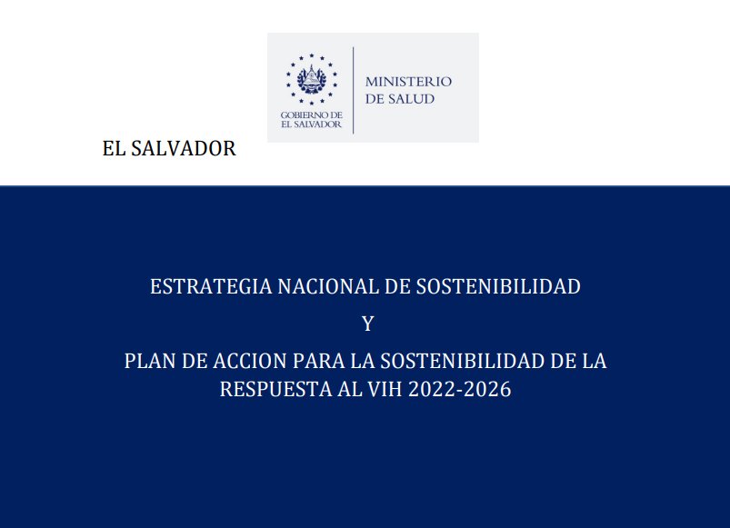


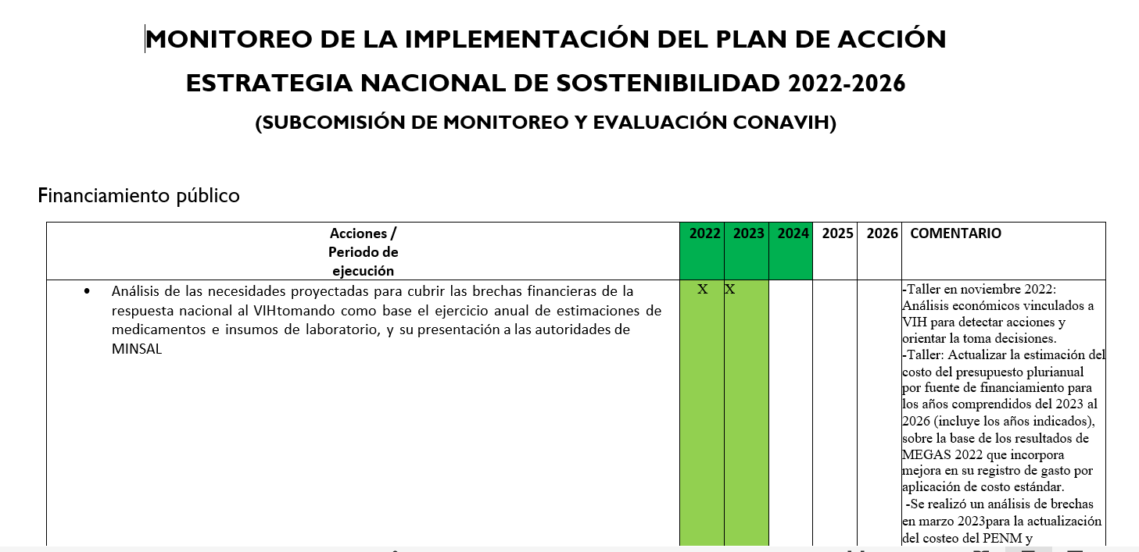
Desde hace 5 años :Reducción de costos
de los ARV utilizando 100% genéricos
Migración a esquema DLT
La AL Elimino el impuesto de introducción a los ARV en Octubre 2019
Estrategia de Sostenibilidad 2022-2026
Inicio de PrEP
en sept. 2022
En 2023 :SID y Plan de Brechas
SID ¿Qué es?
Es una herramienta desarrollada por PEPFAR adoptada para monitorear la sostenibilidad de la respuesta al VIH
El monitoreo de la Estrategia de sostenibilidad7. El trabajo con empresa privada
Índice de Sostenibilidad - SID
Mas allá del 2030

Slide 22

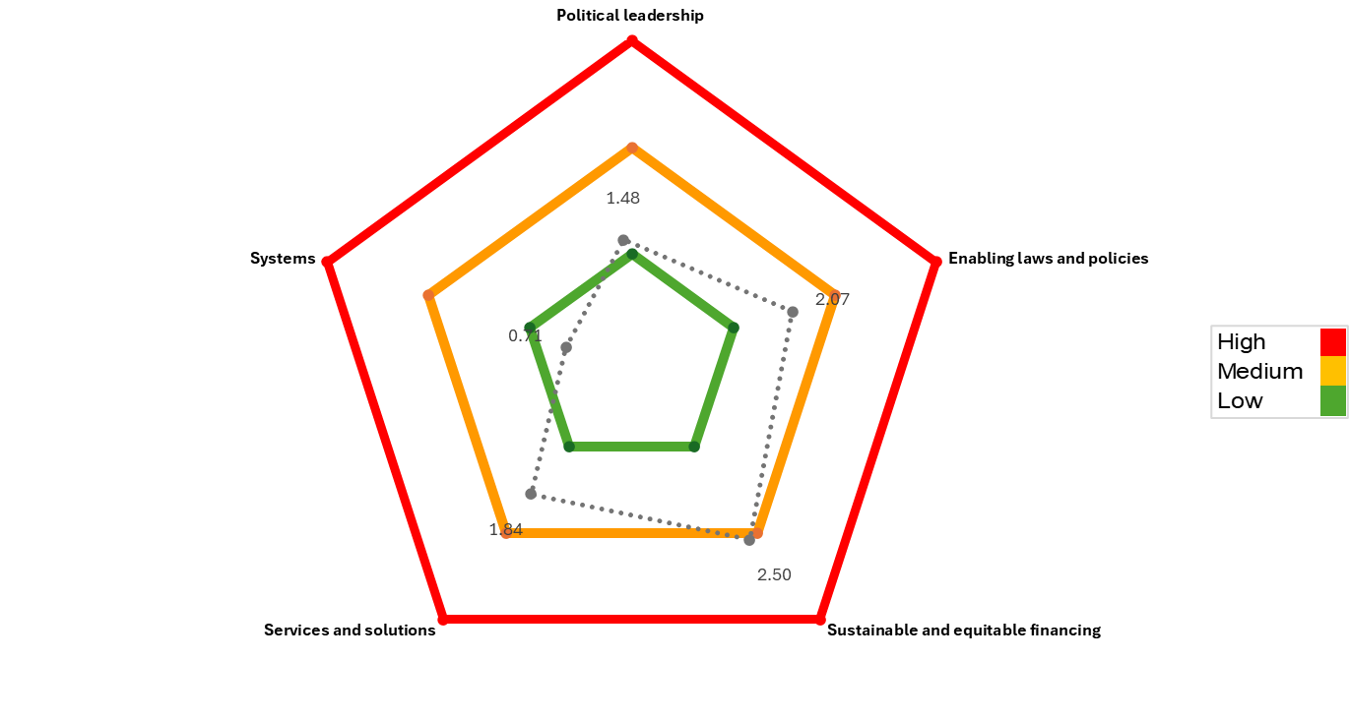
Mas allá del 2030
Esto es el primer paso para el diseño de la Ruta para la sostenibilidad
El Salvador es el primero de la región de América Latina y el Caribe que llevó a cabo un taller multisectorial sobre las Hojas de Ruta para la Sostenibilidad.
El Salvador refleja que las prioridades de sostenibilidad se concentran en:
-ámbito de financiamiento -seguido de leyes y políticas habilitantes
-Servicios y soluciones
- y posteriormente el liderazgo político.
En cuanto a la prevención se sigue dependiendo del financiamiento de donantes, pero que el tratamiento depende de recursos gubernamentales.

Slide 23

La Ruta
sostenibilidad
Para la
ES UN RETO
Mas allá
2030

Slide 24
MONITOREO DE LA IMPLEMENTACIÓN DEL PLAN DE ACCIÓN
ESTRATEGIA NACIONAL DE SOSTENIBILIDAD 2022-2026
(SUBCOMISIÓN DE MONITOREO Y EVALUACIÓN CONAVIH)

